Slide 1
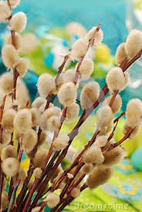

Ostern

Slide 2
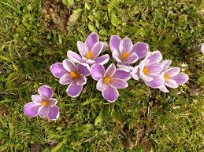
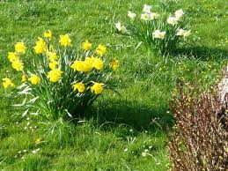
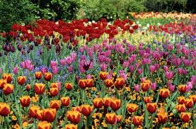
Der Frühling
Die Tage werden länger. Die Sonne scheint. Die Vögel zwitschern. Die ersten Blümen blühen: Schneeglöckchen, Maiglöckchen, Narzissen, Krokusse, Gänseblümchen… und die Frühlingsgefühle erwachen.
Zum Frühling gehört Ostern. Man feiert das Osterfest am ersten Sonntag nach dem ersten Vollmond (nach dem astronomischen Frühlingsanfang) im Laufe der Woche. Jeder Tag der Woche hat eine besondere Bedeutung und ist mit Traditionen und Bräuchen verbunden. Die Karwoche beginnt am Palmsonntag und endet am Karsamstag.

Slide 3
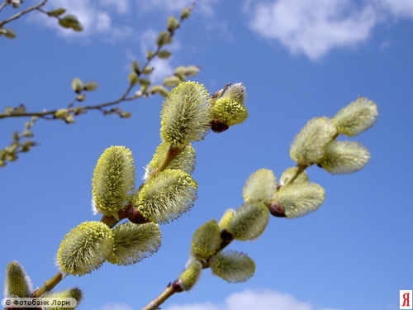
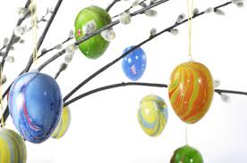
Palmsonntag
Der Sonntag vor dem Osterfest heiβt Palmsonntag. Da tragen die Kinder grüne Zweige oder geschmückte Stöcke zur Kirche. Der Palmsonntag erinnert uns an den Tag, an dem Jesus mit seinen Freunden in die Stadt Jerusalem kam.

Slide 4
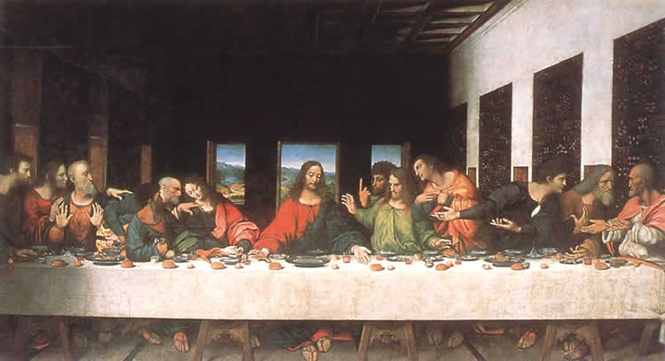
Gründonnerstag
Am Gründonnerstag nahm Jesus das letzte Abendmahl mit seinen Jüngern.
Grün beschreibt nicht die Farbe, sondern meint „gronan“, das mittelhochdeutsche Wort für „weinen“, weil Jesus verhaftet wurde. Es gibt aber eine andere Meinung. Man isst am Gründonnerstag etwas Grünes : Gemüse, Kräuter, z.B. Brennessel, Sauerampfer, Lauch, Grünkohl, Spinat …

Slide 5
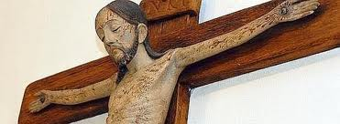
Karfreitag
Das ist der Tag, an dem Jesus gekreuzigt wurde. Es ist ein sehr trauriger Tag für die Christen. In vielen Orten läuten deshalb auch keine Kirchenglocken. In den Messen und Gottesdiensten ertönen weder Orgelmusik noch Kirchenlieder. Daher wird dieser Tag auch der „stille Freitag“ genannt.
Und weil das ein Trauertag ist, wird es als Fastentag begangen. Dieser Fastentag ist der höhe Punkt in der Fastenzeit. Die Leute, die sehr stark an die Religion glauben, fasten 40 Tage vor Ostern.

Slide 6
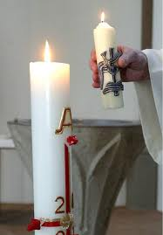
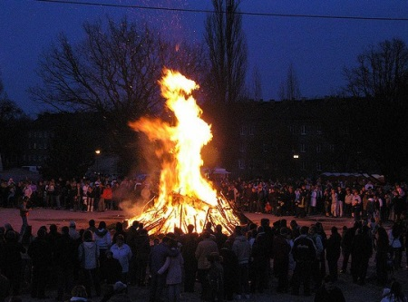
Karsamstag
In der Nacht vom Samstag zum Sonntag leuchtet das Licht der Auferstehung Christi.
Die Priester entzünden die Osterkerzen und die Gottesdienstbesucher ihre mitgebrach- ten Kerzen. Es ist die Nacht der Nächte, in der jeder sein ganz persönliches Osterlicht nach Hause mitnimmt.
Auch das Osterfeuer ist das Zeichen des Lichts. Fast überall in Deutschland werden an Ostern große Feuer entzündet, an denen sich viele Menschen versammeln, um sich das Feuerschauspiel anzusehen.

Slide 7
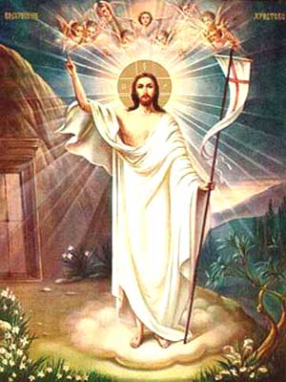
Ostersonntag
Es ist der Tag, an dem Jesus von den Toten auferstanden ist.
Das ist der Mittelpunkt des christlichen Glaubens, um den sich alles dreht. Bereits in der Nacht von Karsamstag auf Ostersonntag beginnen in den Kirchen die Feiern des Lebens, denn der Tod ist von Gott besiegt worden.

Slide 8
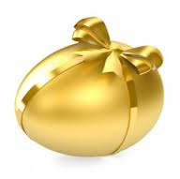
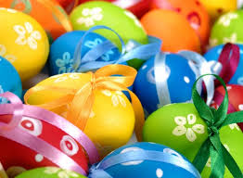
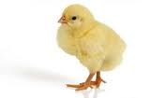
Ostersymbole
DAS OSTEREI
Das Ei trägt das Wunder des Lebens und
ist so das Symbol für Früchtbarkeit und Leben.
Ursprünglich waren die Eier nur rot gefärbt.
Im 17. Jahrhundert begann man, die Eier zu dekorieren.
Heute werden Eier bemalt, beklebt, gekratzt, geätzt, gebatikt und mehr.
Es gibt Eier aus Porzellan, Holz, Edelmetallen, aus Schokolade und Marzipan.
DAS KÜKEN Ein kleines Tier, das aus
dem Ei herauskommt,
ist auch das Symbol
für das neue Leben.

Slide 9
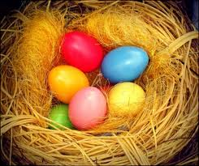
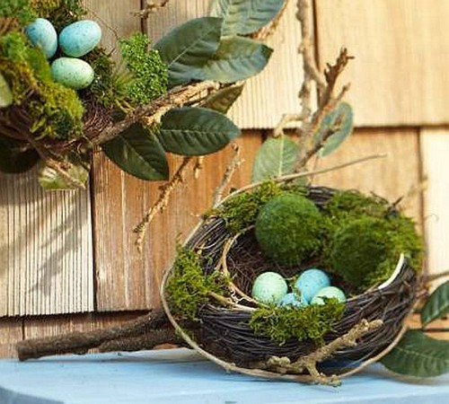
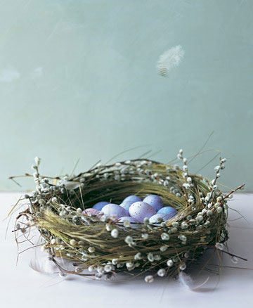
Osternest
Für das Osternest holen die Kinder Moos aus dem Wald. Sie bauen daraus Nester im Garten, auf dem Balkon oder im Zimmer.

Slide 10
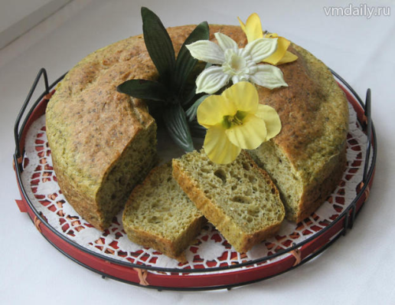
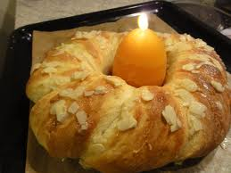
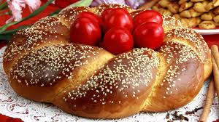
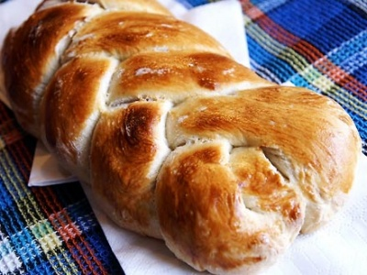
Osterbrot
Sogenannte Marterbrote oder Kreuzbrote sind Weizenbrote, die zum Frühlingsfest schon bei den Griechen, Sachsen und Römern Tradition hatten. Sie wurden sogar das ganze Jahr aufgehoben, um gegen Feuer und Krankheit zu schützen. Es blieb Sitte, am Karfreitag Morgen frisches Brot zu baсken.
Heute backt man auch Kuchen mit Osterdekor: das Osterbrot oder Osterzopf.

Slide 11
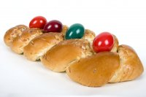
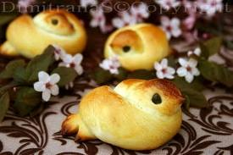
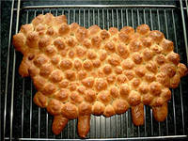
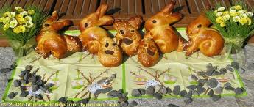
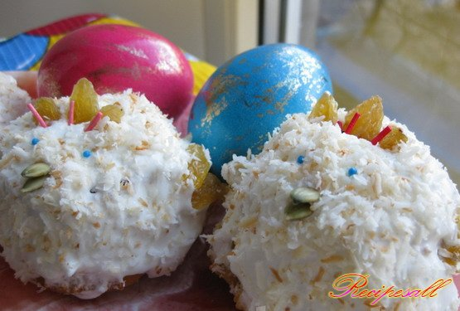
Figuren aus Hefeteig
Zum Osterfest werden oft Figuren aus Hefeteig gebacken: Küken, Hasen, Lämmer, Zöpfe.

Slide 12
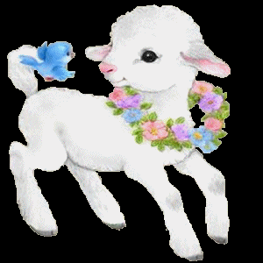
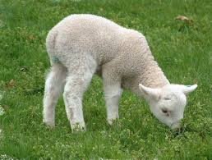
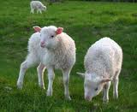
Osterlamm
Das Lamm ist auch ein Symbol für Jesus Christus, denn Jesus wurde für die Sünden der Menschen gekreuzigt. Mit seinem Tod hat er alle Schuld auf sich genommen und Gott mit den Menschen versöhnt.

Slide 13
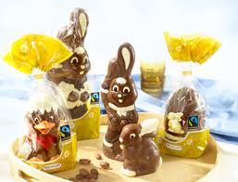
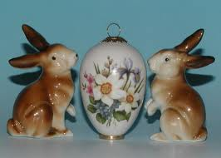
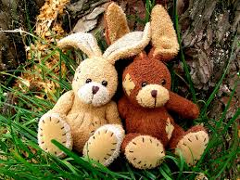
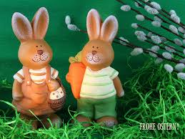
Osterhase
Der Osterhase aus Porzellan, Stoff, Keramik, Wachs, Schokolade…
Hasen sieht man im Frühjahr als este Tiere wieder auf Wiesen und Feldern. Sie bekommen als erste Junge und gehӧren zu den früchtbarsten Tieren. Deshalb sind sie das Sinnbild für Früchtbarkeit bei vielen Vӧlkern.

Slide 14
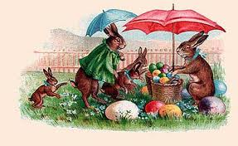
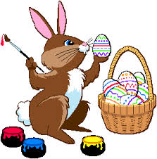
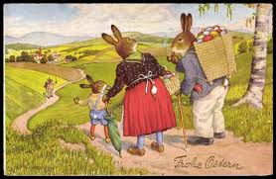
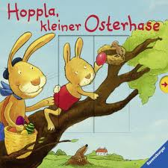
Osterhasefamilie
Der Osterhase wohnt im Wald. Seine Kinder gehen in die Hasenschule. Wie ein Huhn legt der Osterhase Eier. Auβerdem legt er hartgekochte Eier, Zuckereier, Schokoladeneier, Nougateier und auch kleine Hasen aus Schokolade. Die Kinder des Hasen helfen ihm, die Eier anzumalen, sie in buntes Papier einzuwickeln und Schleifchen um sie zu binden. Die Hasenkinder packen die Eier auch in kleine Körbe, tragen sie am Ostersonntag zu den Menschenkindern und verstecken die Eier hinter Sofakissen, unter Sesseln und Sofas oder im Garten.

Slide 15
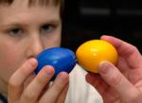
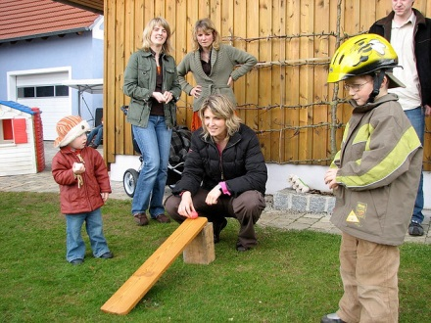
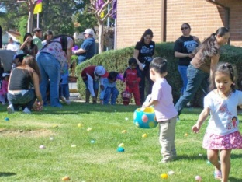
Osterspiele für Kinder
Ostern ist traditionell ein Fest für die Familie. Damit sich Kinder nicht langweilen, bereiten die Eltern die lustigen Osterspiele vor:
Eierticken, Eierrollen, Löffelrennen, Osterwasserholen…

Slide 16
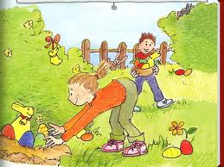
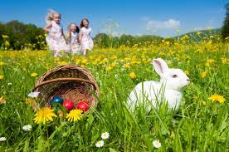
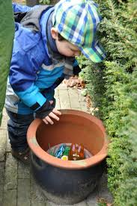
Die Kinder glauben, dass der Osterhase die Sachen gebracht und versteckt hat. Das Eierhasensuche macht ihnen sehr viel Spaβ.

Slide 17
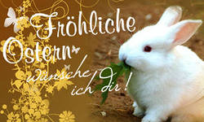
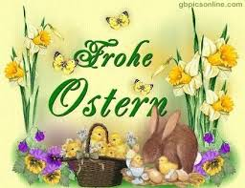

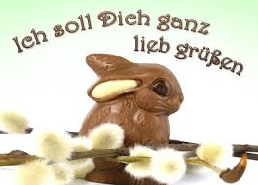
ostergrüße
Die Menschen gratulieren einander zum Ostern. Sie schenken Osterkarten und wünschen frohe Ostern, Gesundheit, Erfolg, alles Gute und viel Glück.

Slide 18
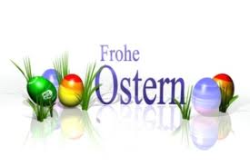
Danke für ihre aufmerksamkeit!
danke

